Slide 1
স্বাগতম

Slide 2
শিক্ষক পরিচিতি
মো: আখের আলী (সুজন)
সহকারী প্রধান শিক্ষক
দিনাজপুর কালেক্টরেট স্কুল এন্ড কলেজ

Slide 3
পাঠ পরিচিতি
শ্রেণি: নবম
বিষয়: জীববিজ্ঞান
অধ্যায়: দুই
পাঠ নম্বর-২.৩.২
পাঠ : ০8

Slide 4
এগুলো কী?

Slide 5
আজকের পাঠ
পেশি টিস্যু

Slide 6
শিখনফল
পেশি টিস্যু কী তা বলতে পারবে।
বিভিন্ন প্রকার পেশি টিস্যু বর্ণনা করতে পারবে।

Slide 7
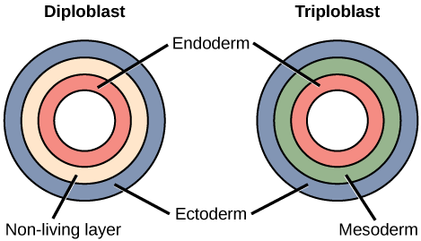
পেশি টিস্যু
ভ্রূণের মেসোডার্ম থেকে তৈরি সংকোচন ও প্রসারণক্ষম বিশেষ ধরণের টিস্যুকে পেশি টিস্যু বলে। এদের মাতৃকা প্রায় অনুপস্থিত।পেশিকোষগুলো সরু, লম্বা এবং তন্তুময়।

Slide 8
অবস্থান, গঠন ও কাজের ভিত্তিতে পেশি টিস্যু তিন ধরনের হয় । যথা-
ঐচ্ছিক পেশি
অনৈচ্ছিক পেশি
হৃৎপেশি

Slide 9
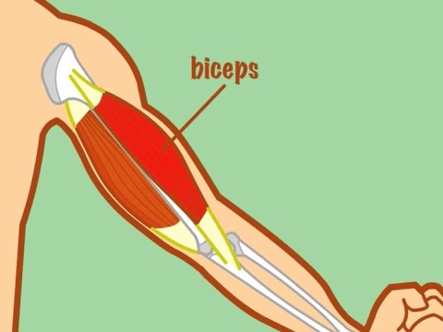
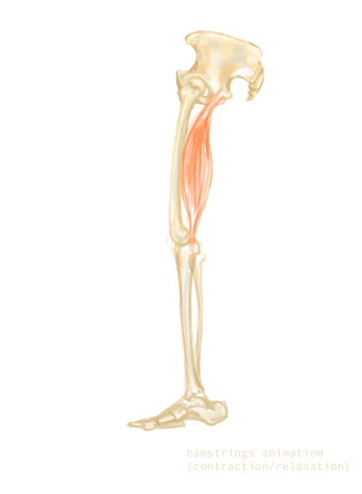
প্রাণির ইচ্ছানুযায়ী সংকুচিত বা প্রসারিত হয়।
কোষগুলো নলাকার , শাখাবিহীন ও আড়াআড়ি ডোরাযুক্ত।
এদের সাধারণত একাধিক নিউক্লিয়াস থাকে।
ঐচ্ছিক পেশি (Voluntary) বা
ডোরাকাটা পেশি (Striated muscle)

Slide 10
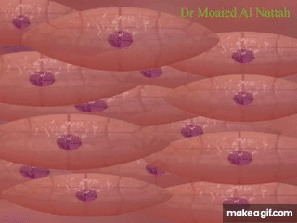
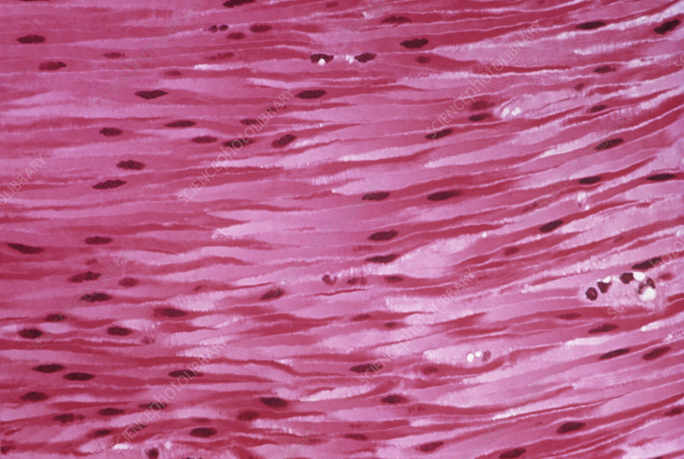
সংকুচিত বা প্রসারিত প্রাণীর ইচ্ছাধীন নয়।
কোষগুলো মাকু আকৃতির।
এদের গায়ে ডোরাকাটা দাগ থাকে না।
অনৈচ্ছিক পেশি (Involuntary) বা
মসৃণ পেশি ‍(Smooth muscle)

Slide 11
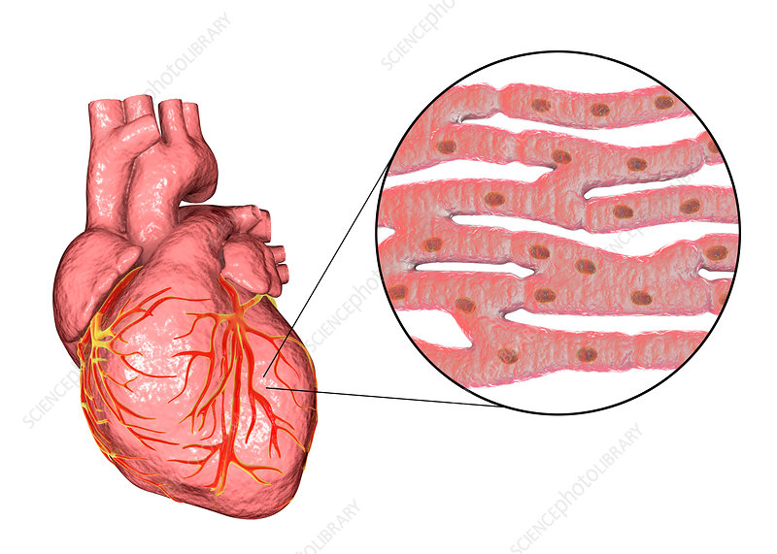
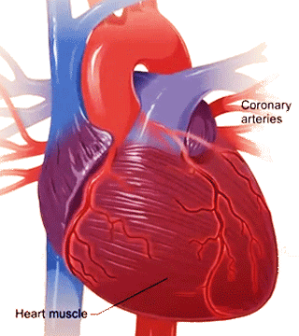
সংকুচিত বা প্রসারিত প্রাণীর ইচ্ছাধীন নয়।
কোষগুলো নলাকৃতি, শাখান্বিত ও আড়াআড়ি দাগযুক্ত।
এদের কোষগুলোর মধ্যে ইন্টারক্যালাটেড ডিস্ক।
কার্ডিয়াক পেশি বা হৃদপেশি (Cardiac muscle) )

Slide 12
মূল্যায়ন
ঐচ্ছিক পেশি কোথায় কোথায় থাকে?
অনৈচ্ছিক পেশি কোথায় কোথায় থাকে?
কার্ডিয়াক পেশি কোথায় কোথায় থাকে?

Slide 13
বাসার কাজ
ঐচ্ছিক পেশি ও অনৈচ্ছিক পেশির মধ্যে পার্থক্য লিখ।
অনৈচ্ছিক পেশি ও হৃৎপেশির মধ্যে পার্থক্য লিখ।

Slide 14
ধন্যবাদ

